Slide 1
BMSZC Trefort Ágoston Két Tanítási Nyelvű Technikum
Szoftverfejlesztő
54 213 05
SZAKDOLGOZAT
MyDrivers
Stancz Gábor
Konzulens
Stancz Levente
5/13.S
Budapest, 2022

Slide 2
Specifikáció
A MyDrivers mint, alkalmazás.
Területi specifikáció.
MyDrivers felülete.
Fő funkció.
MyDrivers alkalmazkodása a változtatásokhoz.
Notes:
1.
A MyDrivers segít a programot használó cégnek, cégeknek nyomon követni,
rendszerezni, szerkeszteni, illetve bizonyos esetekben törölni a cég alkalmazottjaival és eszközeivel kapcsolatos adatokat.
2.
A program kifejezetten Budapest területén csomagokat kiszállító futár cégeknek készült, specifikálódott.
3.
A MyDrivers kezelési, illetve megjelenítési felülete a felhasználó számára barátságos, kedvező.
A program felülete reszponzív ezáltal illeszkedik a legtöbb monitor kijelző méretéhez.
4.
A programban található, egy kereső motor, melynek segítségévek könnyedén lehet keresni bármilyen adatra, ami megtalálható az adatbázisban.
5.
A MyDrivers adatbázis könnyedén alkalmazkodik a változásokhoz, így új adatok felvételével egyszerűen és átláthatóan módosíthatjuk a program kódját. Az adatbázis helyének változtatása is könnyedén meg tud valósulni. A program jelenleg lokális, helyi adatbázist használ. Az adatbázis felhőtárhelyre, webszerverre való átköltöztetése egyszerűen megvalósítható. A program kódsorában csak néhány adatot kell módosítani, hogy a program tudjon csatlakozni az új helyen található adatbázishoz.

Slide 3
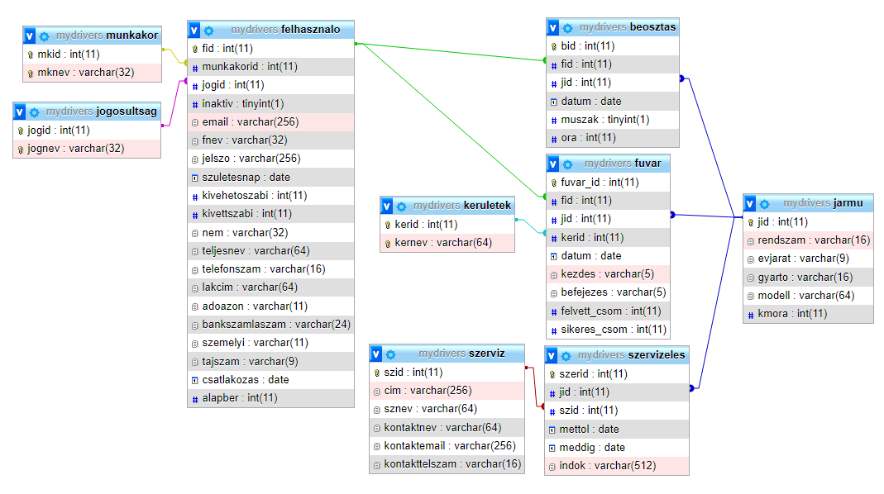
Adatmodell
Notes:
Táblák jellemzése
Kapcsolatok a táblák között

Slide 4
Köszönöm a figyelmet!

